Slide 1
6장 jQuery CSS
DOM 엘리먼트의 여러가지 CSS 속성을 조작하는기능을 제공한다.
메소드
.addClass()
.css()
.hasClass()
.height()
.innerHeight()
.outerHeight()
.removeClass(
.scrollLeft()
.scrollTop()

Slide 2
css(name)
parameters
name(String) : css 명
returns
String
설명
대상 element 중 첫 번째 element에서 입력받은 name과 일치하는 css명과 일치하는 값을 리턴한다.

Slide 3
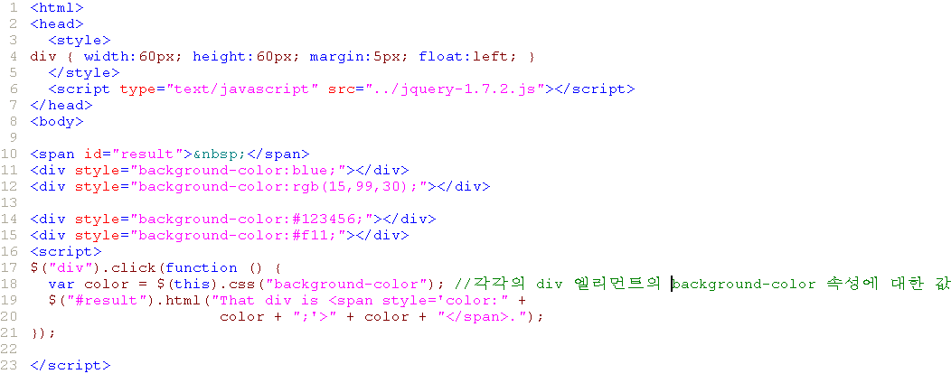
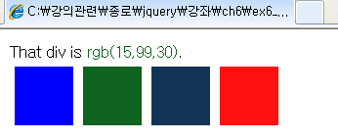

Slide 4
css(properties)
parameters
properties:(Map): key/value 값을 갖는 style properties
returns
jquery
설명
대상 element에 입력값으로 받은 properties에 해당하는 style을 적용한다.

Slide 5
css(name, value)
parameters
name :(String):style 속성명
value :(String|Number) Style 속성값
returns
jquery
설명
대상 element에 입력값으로 받은 style의 name 속성과 value 속성값을적용한다.

Slide 6
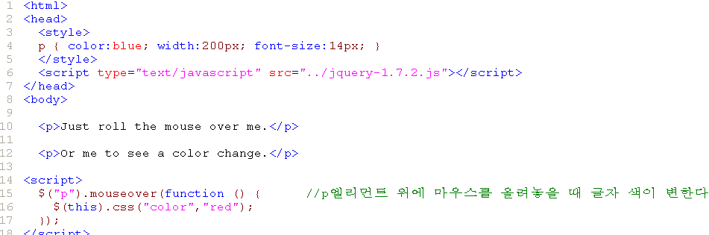
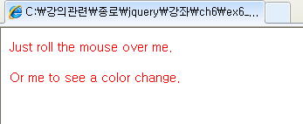

Slide 7
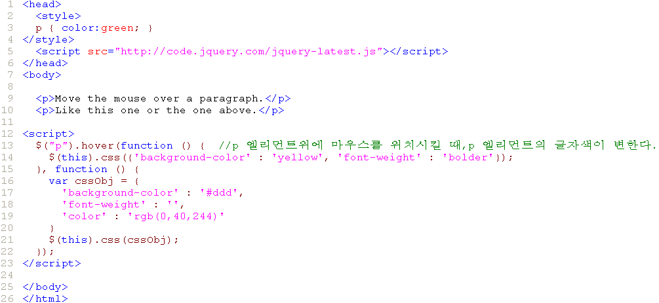
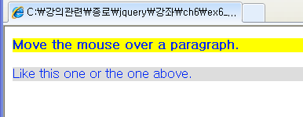

Slide 8
offset()
parameters
없음
returns
object(top,left)
설명
대상 element가 시작되는 x좌표와 y좌표 값을 리턴한다.

Slide 9
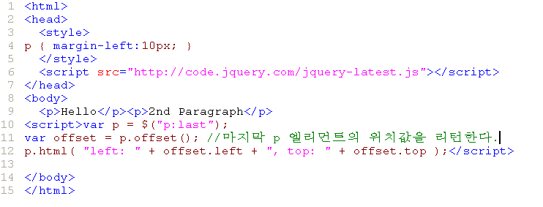
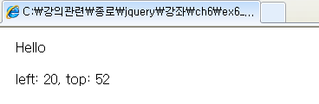

Slide 10
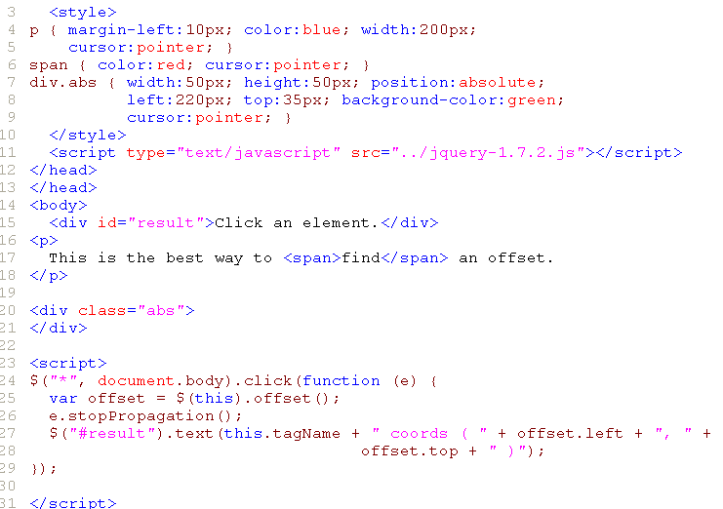
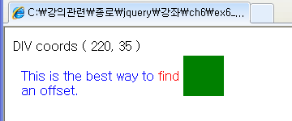
220
35

Slide 11
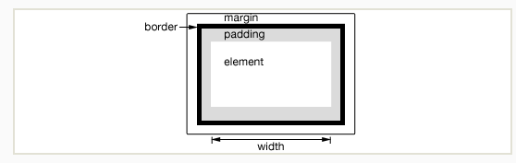
height()
parameters
없음
returns
number
설명
대상 element의 높이 값을 리턴한다.

Slide 12
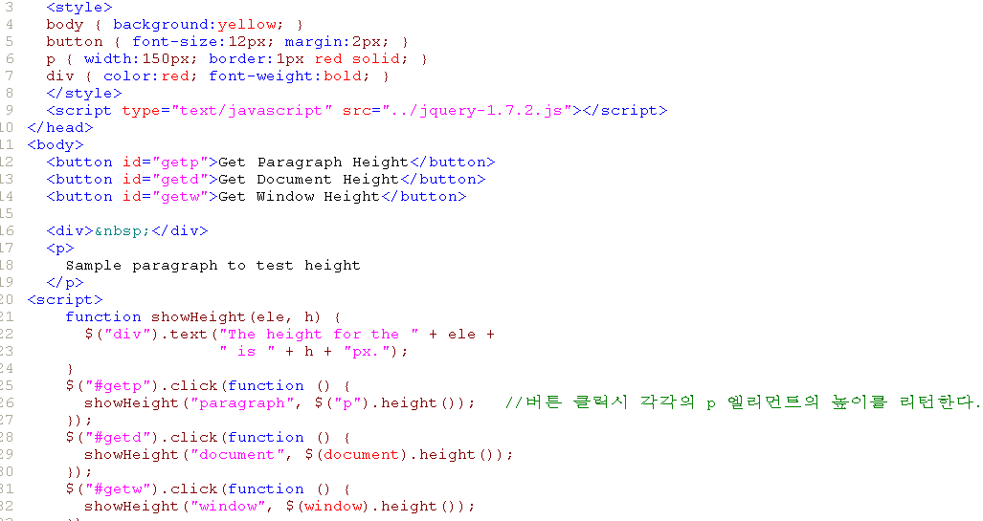
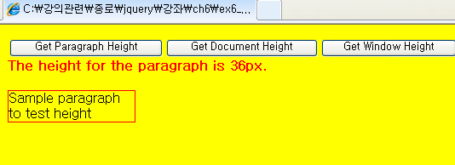

Slide 13
height(val)
parameters
val :(String | Number) :대상 element의 세로 길이값
returns
jQuery
설명
입력받은 값(val)으로 대상 element의 세로 길이 값을 변경한다.

Slide 14
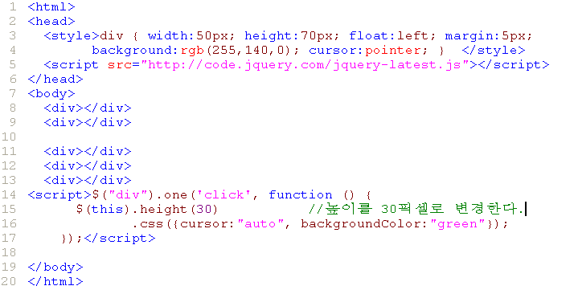
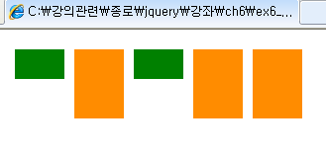

Slide 15
width()
parameters
없음
returns
Number
설명
대상 element의 가로 길이 값을 리턴한다.

Slide 16
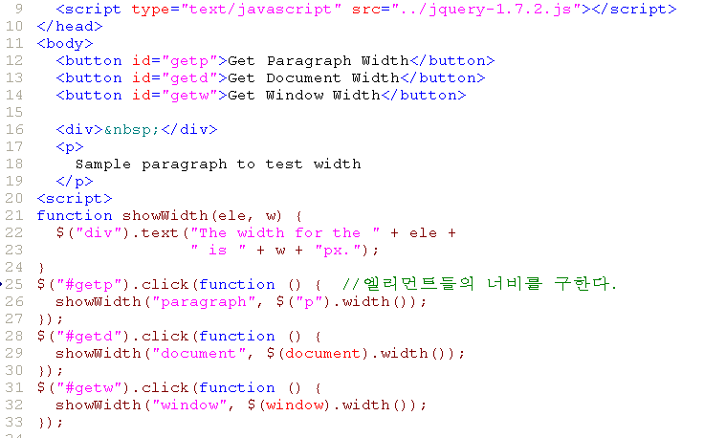
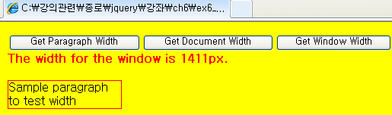

Slide 17
width(val)
parameters
val:(String | Number) :대상 element의 가로 길이 값
returns
jQuery
설명
입력받은 값(val)으로 대상 element의 가로 길이 값을 변경한다.

Slide 18
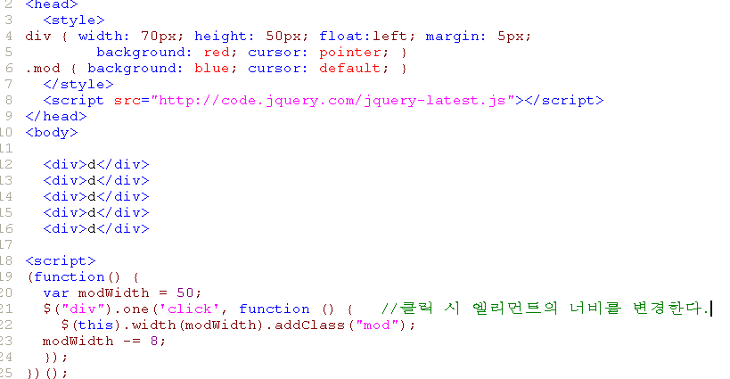
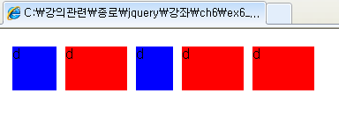

Slide 19
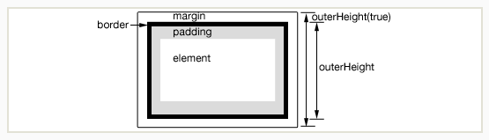
outerHeight([val])
parameters
val:(Boolean):(Optional) true일 경우 margin값을 height에 포함시킨다.(기본 값은 false)
returns
Integer
설명
처음 일치하는 element의 border의 padding을 포함한 높이 값을 리턴한다.

Slide 20
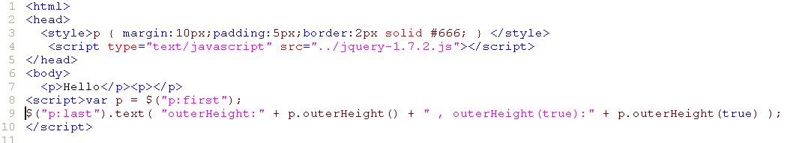
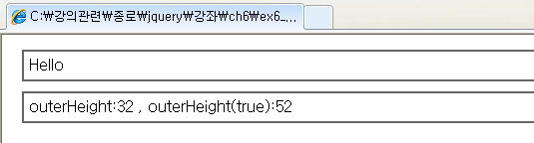

Slide 21
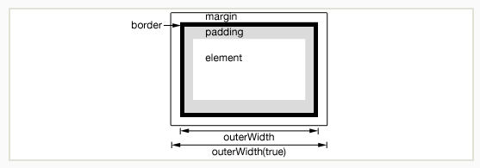
outerWidth([val])
parameters
val:(Boolean):(Optional) true일 경우 margin값을 width에 포함시킨다.(기본 값은 false)
returns
Integer
설명
처음 일치하는 element의 border의 padding을 포함한 가로 길이 값을 리턴한다.

Slide 22
